Slide 1

Proyecto ADA Grupo 4
Bubble Sort, Merge Sort, Radix Sort
Integrantes | Participación
Barrios Peña Ernesto Zenobio | 3
Salcedo Patroni Andrés Gabriel | 3
Silva Jaramillo Yamile Concepcion | 3
Valenzuela Martinez Alessandro Gregory | 3
Varillas Melendez Jose Luis | 3

Slide 2
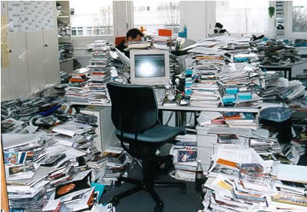
Problema
La cantidad de información que manejamos actualmente es mucha. Esto genera que la información que poseemos se desordene fácilmente y nos complica la búsqueda de lo que necesitamos.

Slide 3

Motivación
Lo que se busca hacer con este proyecto es mostrar como funcionan los algoritmos de ordenación para tener una mejor comprensión de porque se deben usar estos.

Slide 4
Bubble Sort

Slide 5
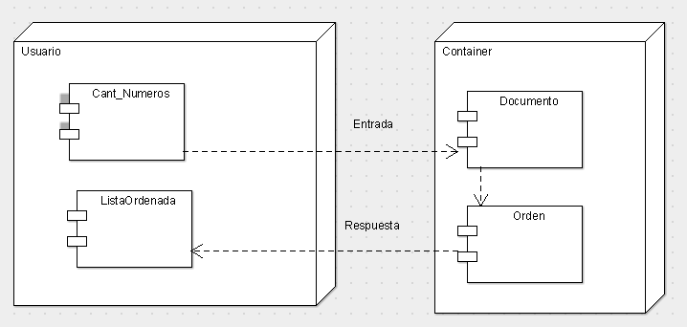
Diagrama de componentes (Bubble Sort)

Slide 6
Recursos para la implementación de la aplicación Web
Técnicas de programación: Programación modular, segmentación por tecnologías, uso de etiquetas con clases e ID.
Guía de proyectos : Uso de proyectos similares y técnicas de estilización para llevar un control de la codificación y construcción.
Bocetos de estructura: Implementación de diagramas-ejemplo para una vista previa del diseño del algoritmo y la interfaz gráfica.

Slide 7
Merge Sort

Slide 8
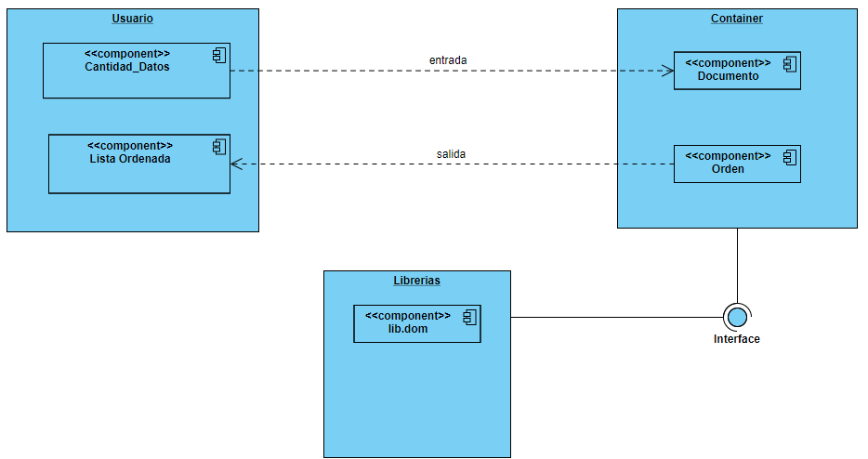
Diagrama de componentes (Merge Sort)

Slide 9
Recursos para la implementación de la aplicación Web
Técnicas de programación:
Divide y vencerás.
Programación modular.
Guía de proyecto:
https://www.cs.usfca.edu/~galles/visualization/ComparisonSort.html
Y otros programas similares.
Bocetos de estructura:
Implementación de diagramas-ejemplo para una vista previa del diseño del algoritmo.
Interfaz gráfica.

Slide 10
Radix Sort

Slide 11
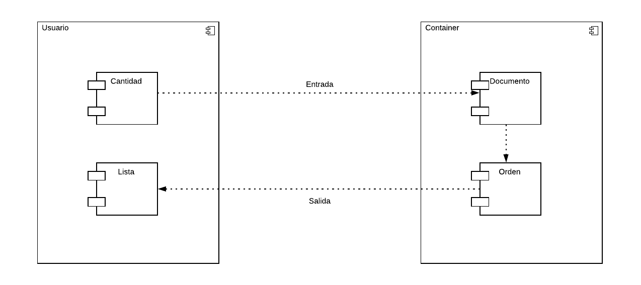
Diagrama de componentes (Radix Sort)

Slide 12
Recursos Utilizados en la Implementación
Técnicas de programación: Programación modular, algoritmos de ordenamiento (Counting Sort).
Librerías: Jquery.
Guía de proyectos : Uso de proyectos similares.
https://www.cs.usfca.edu/~galles/visualization/RadixSort.html
Bocetos de estructura: Implementación de diagramas-ejemplo para una vista previa del diseño del algoritmo y la interfaz gráfica.

Slide 13
DEMOSTRACION EN VIVO

Slide 14
GRACIAS POR SU ATENCION

